Slide 1
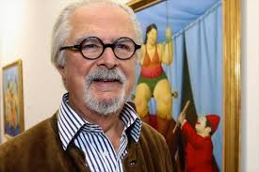
Fernando Botero

Slide 2
Algunas de sus obras

Slide 3
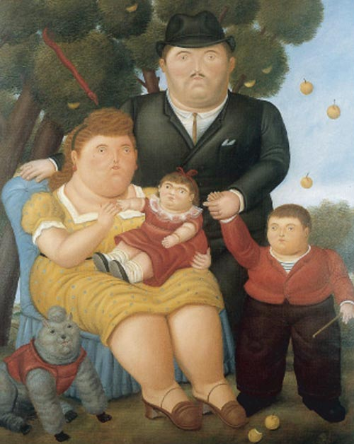
Una família (1972)

Slide 4
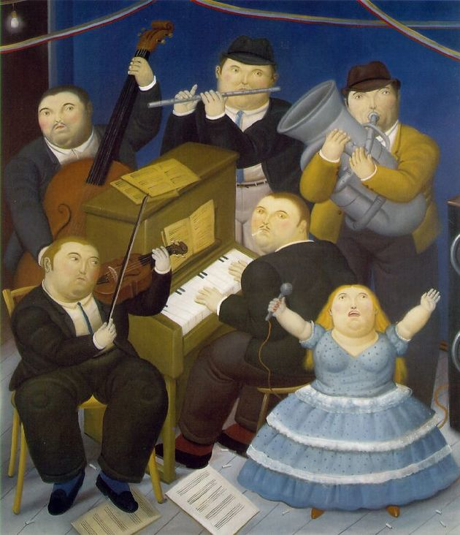
Los músicos (1979)

Slide 5
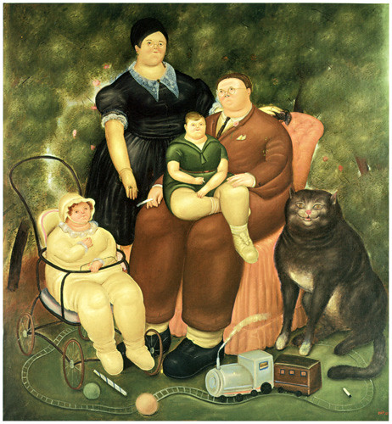
Escena familiar (1969)

Slide 6
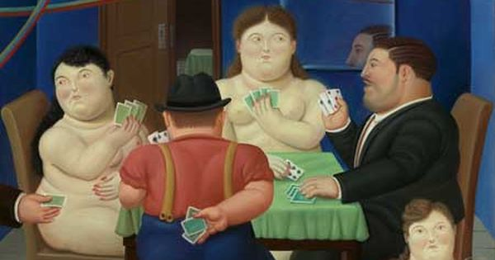
Los jugadores de cartas II (1989)

Slide 7
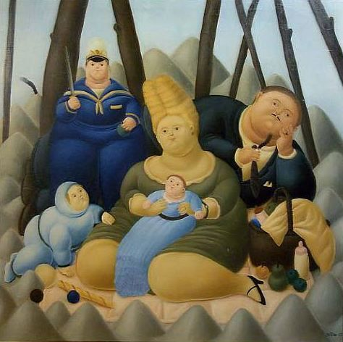
El domingo por la tarde (1967)

Slide 8
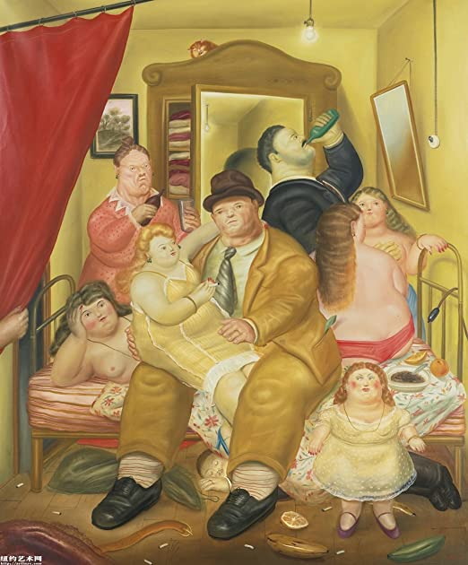
La casa de las gemelas Arias (1973)

Slide 9
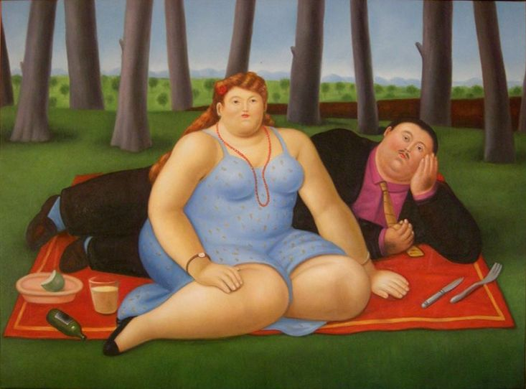
Le déjeuner sur L´Herbe (1969)

Slide 10
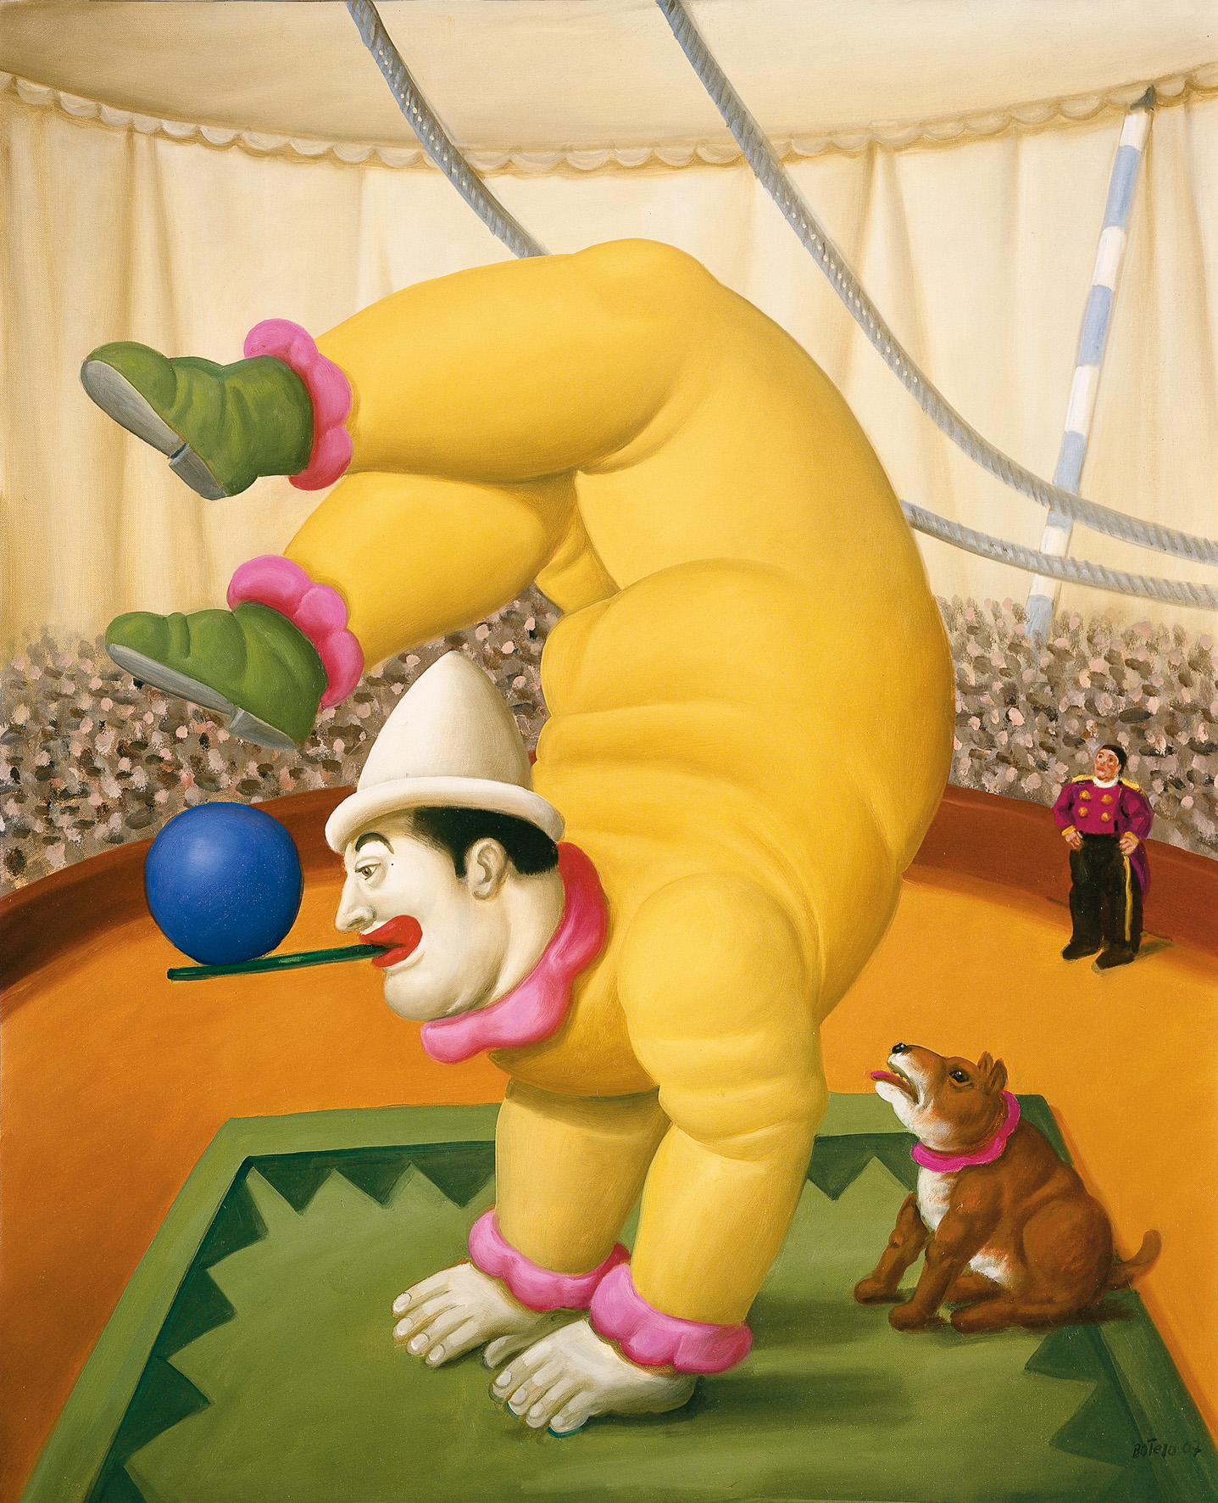
Contorsionista (2007)

Slide 11
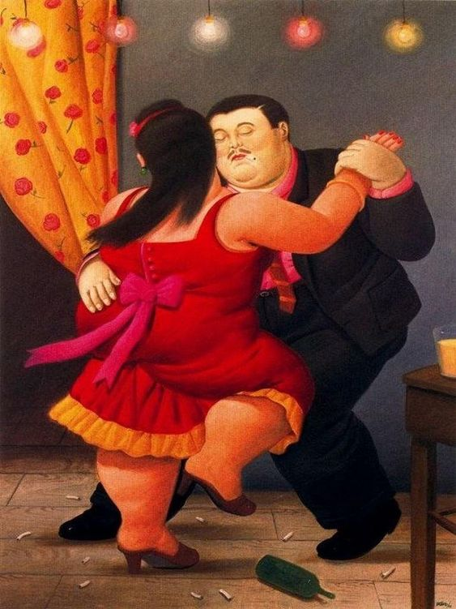
Bailarines de tango (2000)

Slide 12
Los músicos

